Slide 1
Cartographie des noms des communesde France
Les noms donnés aux communes dans le nord-est et le sud ouest de la France sont radicalement différents. L'Alsace concentre beaucoup de terminaisons en -heim, tandis que le suffixe -ac est très répandu en Occitanie. Plongée dans l'histoire de la toponymie française.
SP782

Slide 2
Avez-vous remarqué que dans certaines régions les noms des villes avaient tendance à finir tous de la même manière? Schiltigheim, Bischheim, Rixheim en Alsace, Mérignac, Pessac, Aurillac en Occitanie, Hayange, Florange, Talange en Lorraine, chaque région possède sa sonorité particulière. Mais d’où viennent ces suffixes communs à de nombreuses communes françaises?

Slide 3
La toponymie est la science qui étudie l'histoire derrière le nom des lieux. Une grande majorité des communes françaises ont été créées durant la période mérovingienne. La Gaule était alors partagée entre les Francs, les Wisigoths et d'autres envahisseurs barbares. Pour certains linguistes, c'est cette séparation des territoires qui explique une telle différence de toponymie entre le nord-est et le sud-ouest de la France.

Slide 4
Villes se terminant en -ville
Lors des invasions barbares germaniques et scandinaves, les communes ont été rebaptisées en fonction du nom du propriétaire, suivi par le mot latin villa (la ville). Il est ainsi devenu le suffixe le plus présent en France métropolitaine. Thionville, Alfortville, Granville, 1130 communes partagent ce même toponyme.

Slide 5
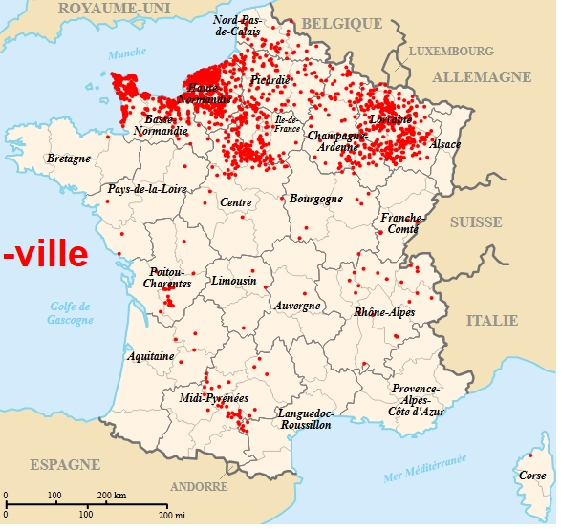

Slide 6
Quand les Normands s'installèrent dans la riche province française que leur donna Charles-le-Simple, ils y implantèrent les racines de leur langue nordique. Nombreuses sont les assonances normandes de chaque côté de la Seine Inférieure:
De ruisseau (bec): Robec (ruisseau rouge), Houlbec (ruisseau profond).
De cabane (budh, altéré en "beuf"): Cricquebeuf (Cabane de l'église), Quillebeuf (Cabane de la source).
De golfe, baie (flodh, altéré en "fleur"): Barfleur, Honfleur.
De masure (tot): Ecquetot (maison du chêne), Yvetot (maison d'Yves).

Slide 7
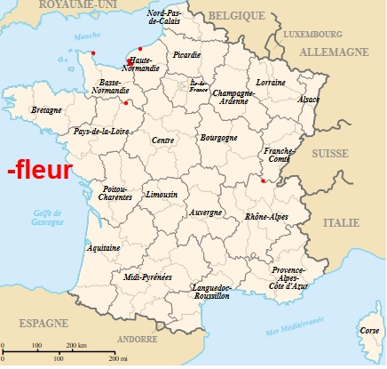

Slide 8
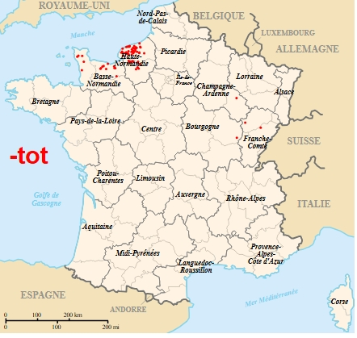

Slide 9
Villes se terminant en -court
Dans le royaume des Francs, les domaines ruraux s’appelaient curtis (la cour de ferme), expliquant l'abondance de cette terminaison dans le nord-est de la France. Suivant le même schéma, de nombreux villages ont le pris le nom de leur fondateur suivi de -court: Mirecourt, Heillecourt, Gondecourt.

Slide 10
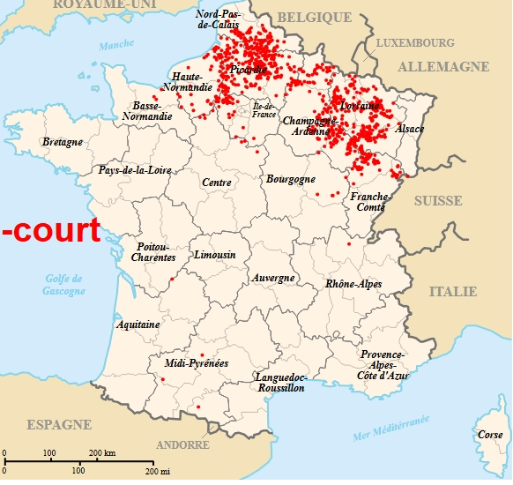

Slide 11
Villes se terminant en -ac
En Occitanie, les terminaisons en -ac sont très fréquentes. Ce suffixe vient du gaulois -acos, le lieu, l'espace. Associé à une personne, il marque la propriété, "le territoire de Roger", mais il peut également être utilisé pour signifier "l'endroit du Mont".
La forme -nac, ou -gnac revient régulièrement dans les provinces du Midi envahies par les Wisigoths et à un degré moindre en Bretagne. En effet, beaucoup de noms de familles germaniques se terminent par -in. Avec l'ajout de la marque de propriété, cela a donné Mérignac, Carnac ou encore Rognac.

Slide 12
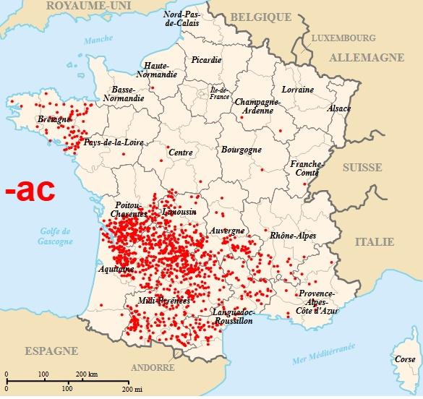

Slide 13
Villes se terminant en -heim
En Alsace, la densité des villes qui finissent en -heim est impressionnante. 24% des communes des deux départements du Rhin partagent cette terminaison. Dans la région voisine, la Lorraine, il n’y a pourtant qu'une quinzaine de noms en -heim.
En allemand, heim veut dire le hameau, le village, le foyer. On retrouve également une centaine de communes en -willer dans la région, l'équivalent de ville en allemand. Ces toponymes datent de l’époque du grand défrichement des forêts gauloises par les peuples germaniques au Ve siècle.

Slide 14
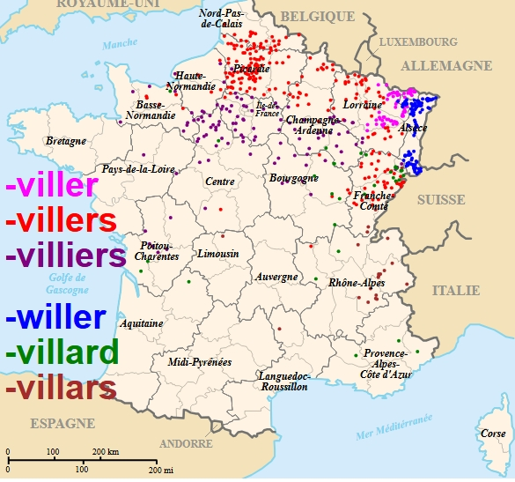

Slide 15
Les villages en "inghem" (ingham en Angleterre) représentent la forme Saxonne/Germanique de "Village des Fils de "
ING = Fils de, descendants de
HEM = Village
MAZINGHEM - MAZ + ING + HEM = Le village des fils de Maz
LOZINGHEM - LOZ + ING + HEM = Le village des fils de Loz
BUCKINGHAM - Village des fils de Buck
Dans le Nord/Artois, la terminaison "BECQUE" représente le ruisseau
Morbecque = ruisseau du Marais
Robecq = Ruisseau rouge

Slide 16
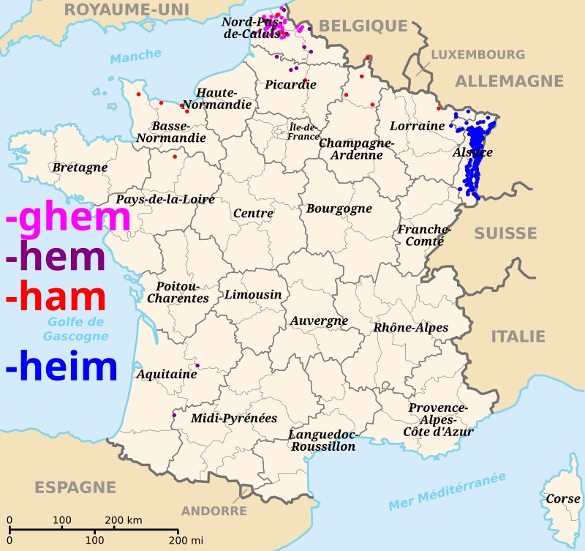

Slide 17
Villes se terminant en -ange et -ing
La terminaison en -ange de nombreuses communes de Moselle est un autre vestige des invasions germaniques dans l'est de la France. C'est un dérivé du suffixe germanique ing qui désigne un village. Après le démembrement du royaume franc d’Austrasie au VIIIe siècle, les noms de villages se terminant en -ing ont été francisés en -ange, ce qui a donné Florange, Hagondange ou encore Hayange. Cependant, dans le Nord-Pas-de-Calais et en Moselle ils restent encore de nombreuses villes en -ing non francisé.

Slide 19
Villes se terminant en -argues
Très présents dans le Languedoc Roussillon, les suffixes -argues et -ergues sont une transformation linguistique du latin -anicis, le petit domaine. Les communes ayant ce suffixe sont d'anciennes propriétés romaines.

Slide 20
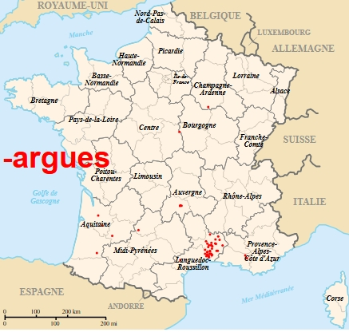

Slide 21
En Bretagne, ce sont surtout les préfixes qui sont marquants, avec toutes ces villes qui commencent en "Plou" ou "Plo" : Ploermel, Ploneour, Plomeur, Plougastel… Ce mot désigne la paroisse en breton. Et, au passage, c’est de là que vient le mot "plouc". Il date de l’époque où les paysans bretons émigraient en grand nombre vers Paris. Quand ils disaient d’où ils venaient, sans cesse revenaient des noms en "Plou", et les Parisiens, charmants, se sont mis à traiter les Bretons, puis les paysans en général, de "ploucs".

Slide 22
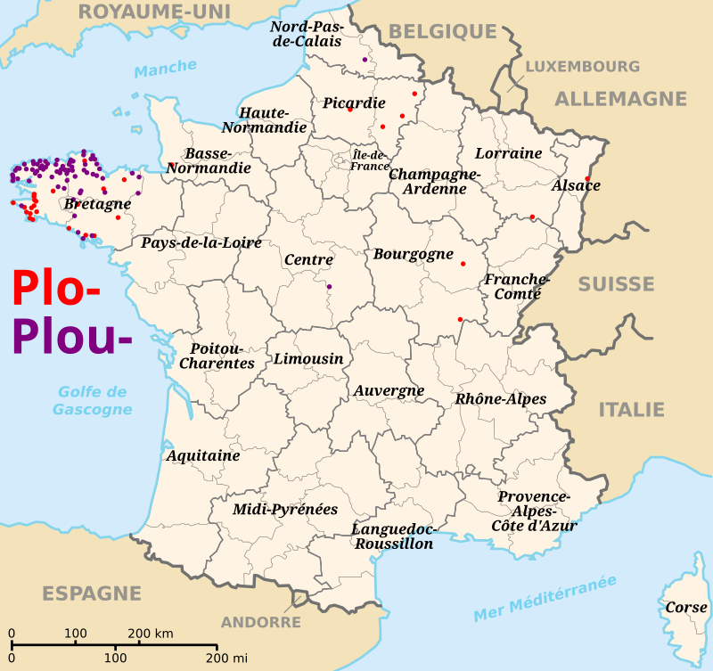

Slide 23
les noms se terminant par "y" (à la suite d'une consonne) viennent très fréquemment de noms de personnes auxquels on a ajouté le suffixe "icacum" ou "iacus", réduit après l'époque gallo-romaine en "y" (dans le nord du territoire, la même règle - non absolue - s'appliquant aussi en Belgique) ou en "ey" en Helvétie,

Slide 24
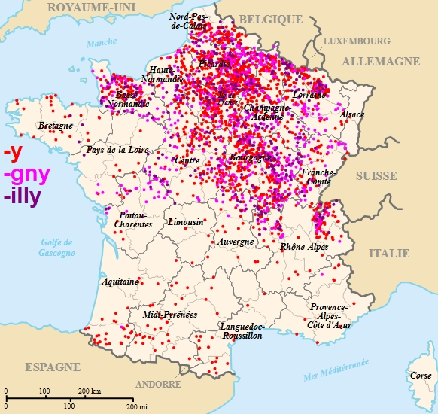

Slide 25
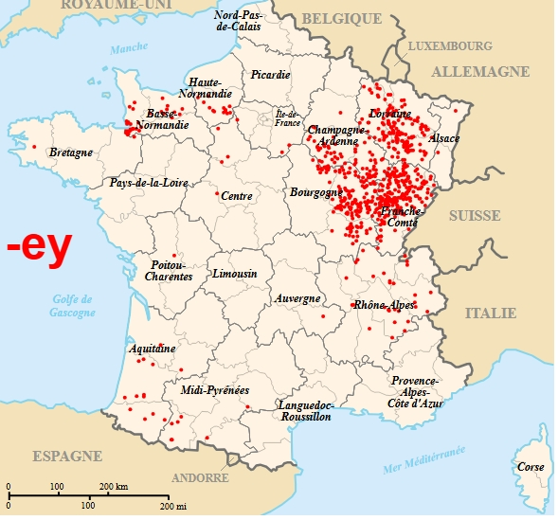

Slide 26
Dans le cas des terminaisons en "ay" ou "oy", il s'agit souvent de collections d'arbres :
Aulnay/Aulnoy <- aulnaie,
Charnoy (ou Charnois) <- charmaie (le charme s'est aussi appelé "charne"),
Tannay <- lieu planté ... de chênes (et non de sapins !), etc.

Slide 27
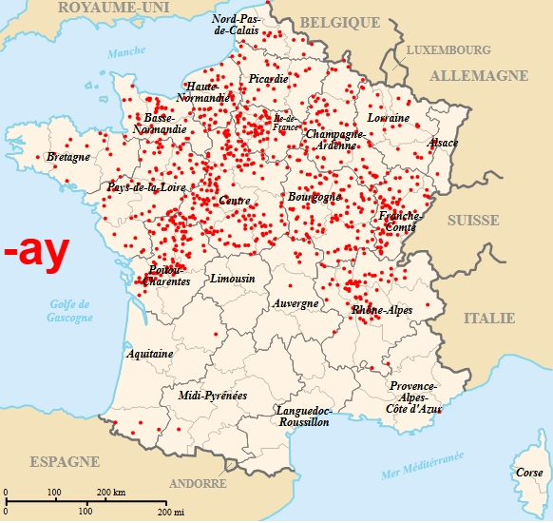

Slide 28
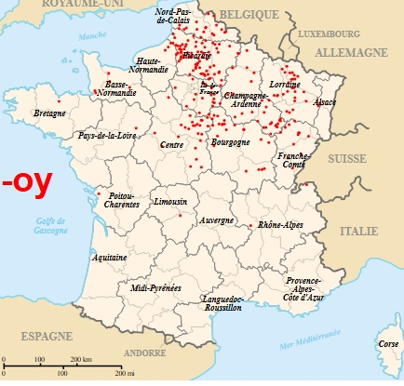

Slide 29
L’origine du suffixe « -euil » présent dans de nombreux noms de villes et villages français remonte aux gaulois et au mot « ialo ».
Ialo : l’un des termes les plus fréquemment attestés dans la toponymie, le gaulois ialo a probablement eu le sens primitif de « clairière, lieu défriché ». C’est l’équivalent du gallois ial, tir ial « clairière ». Mais, toujours placé en second élément de composition de mots gaulois ou romans, il a pris progressivement la valeur d’un simple suffixe. On lui attribue généralement le sens un peu vague de « lieu, endroit, village ». En langue d’oïl et une partie du Sud-ouest occitan, -ialo aboutit à -euil ou -eil. Dans le reste du monde occitan, il aboutit à -uéjoul ou bien à -uège, -ège, -iège. Ainsi avons-nous des « grandes clairières » de type Maro ialo : Mareil-en-Champagne (Sarthe) ou avec l’adjectif gaulois vindo- « blanc » : Vandeuil (Marne), Vendeuil (Aisne).

Slide 30
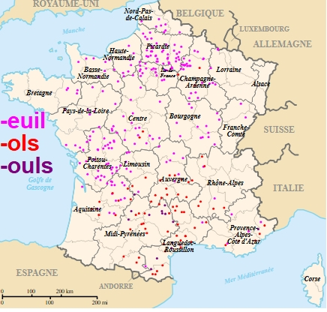

Slide 31
Les communes et les hameaux comprenant le mot Mesnil (parfois orthographié Ménil ou Maisnil) se comptent par centaines ! Au Moyen Age, un mesnil (du gallo-romain masionile) désigne la maison ou le domaine d’un paysan. En français moderne, ce mot s’est effacé devant la maison (du latin mansio, demeure ou habitation). Mais on retrouve tout de même les toponymes Mesnil dans toute la moitié nord de la France et en Belgique.

Slide 32
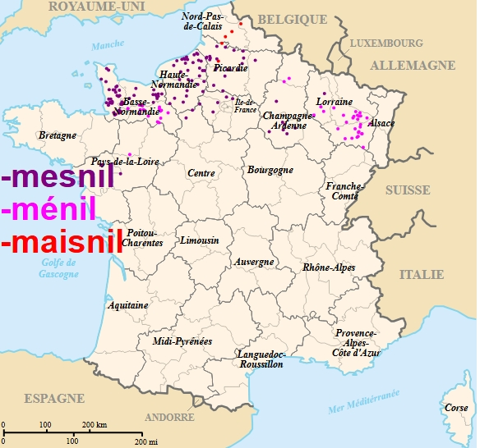

Slide 33
Le préfixe KER- en breton désigne une maison ou un village.
Les suffixes –KERQUE et –KIRCH désigne une église en flamand et en alsacien.
Le nom de Dunkerque est issu de l'ancien néerlandais puisqu'il apparaît en 1067 sous la forme Dunkerka qui signifie « église de la dune ».

Slide 34
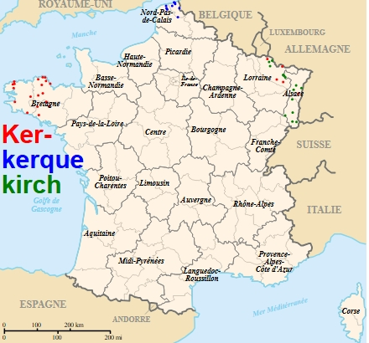

Slide 35
Dans les cartes suivantes vous trouverez les répartitions des communes suivant leurs suffixes.

Slide 36
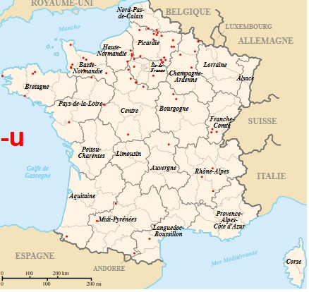

Slide 37
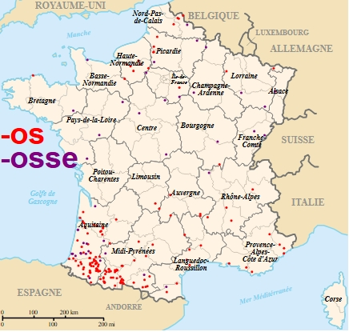

Slide 38
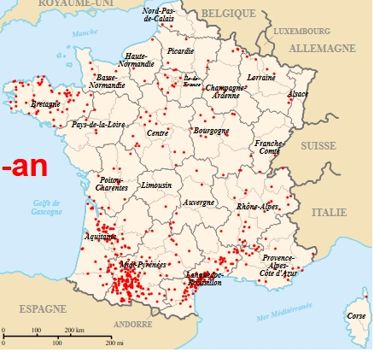

Slide 39
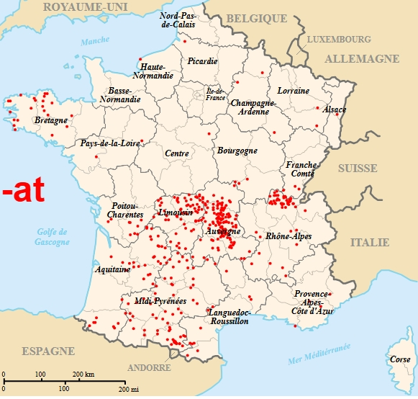

Slide 40
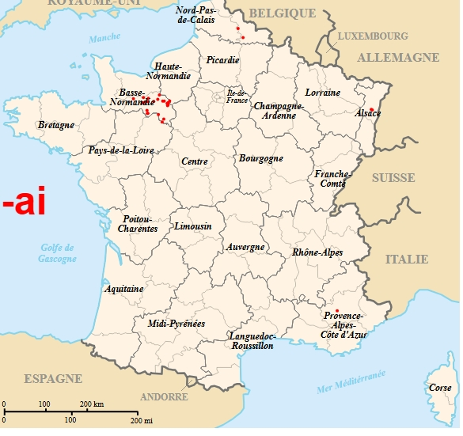

Slide 41
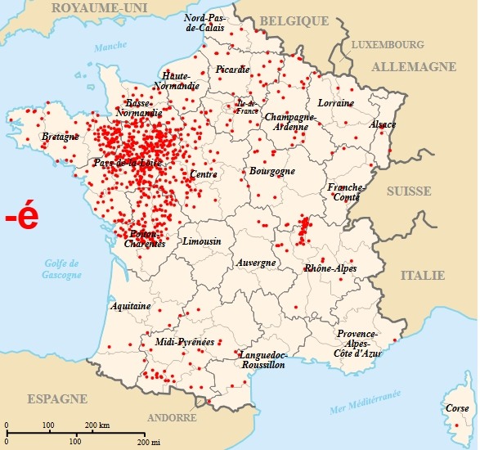

Slide 42
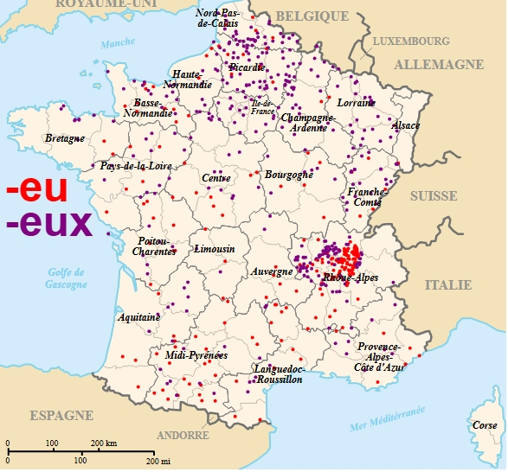

Slide 43
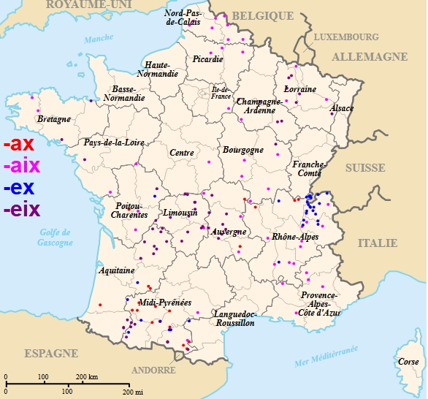

Slide 44
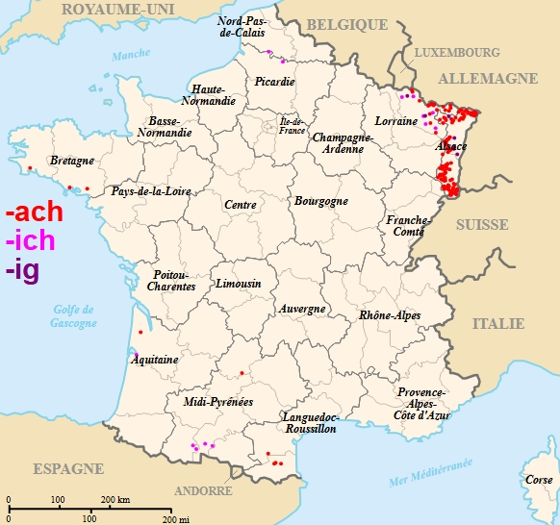

Slide 45
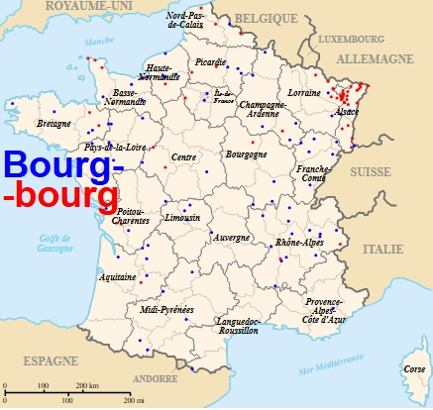

Slide 46
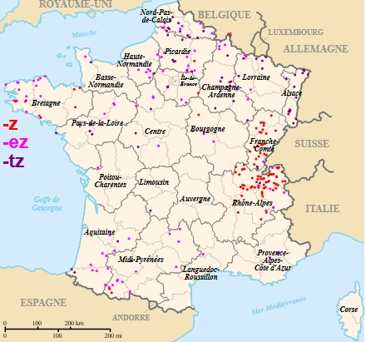

Slide 47
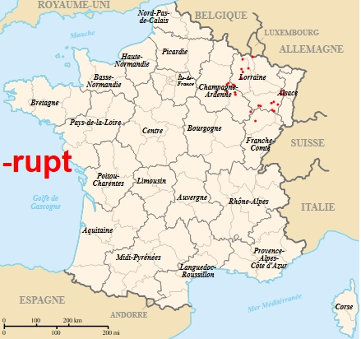

Slide 48
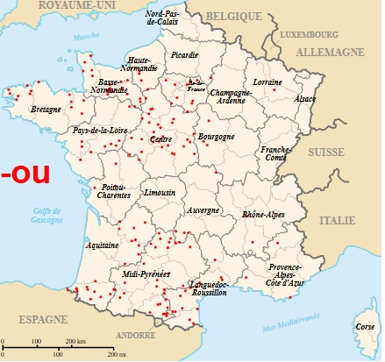

Slide 49
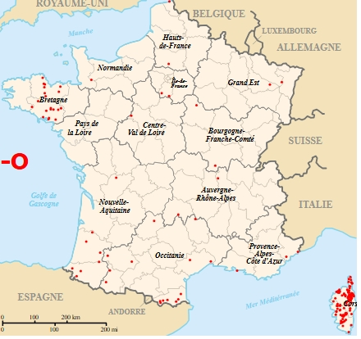

Slide 50
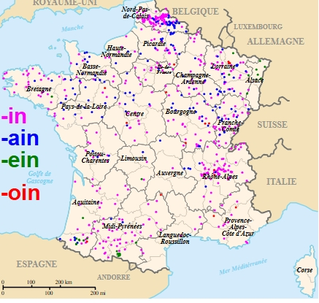

Slide 51
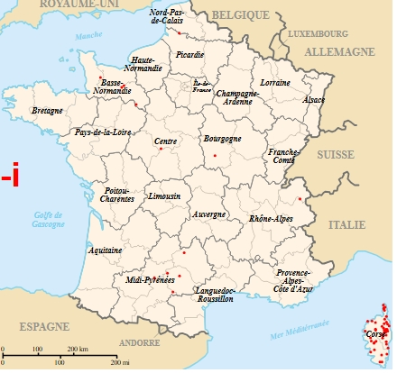

Slide 52
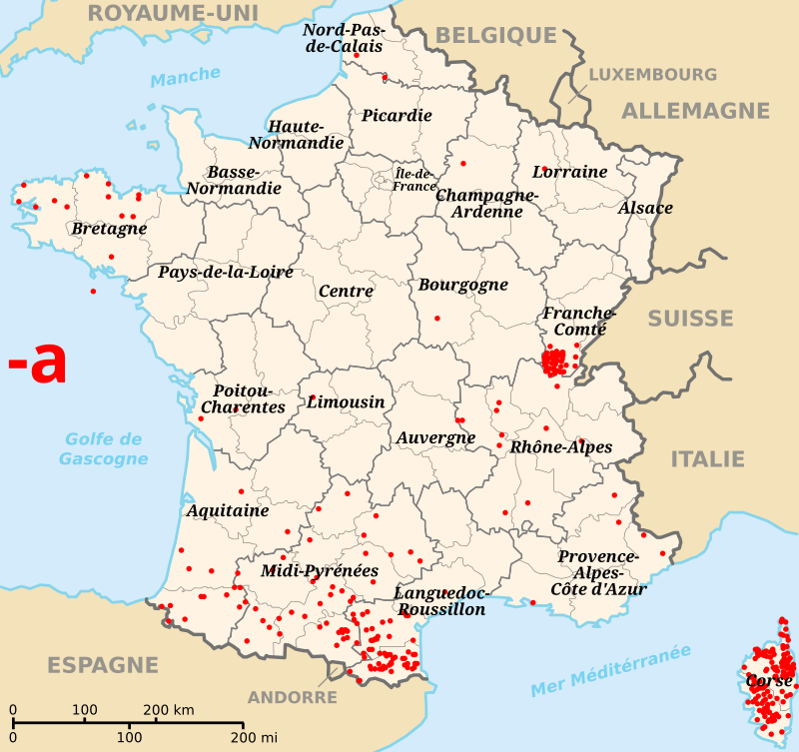

Slide 53
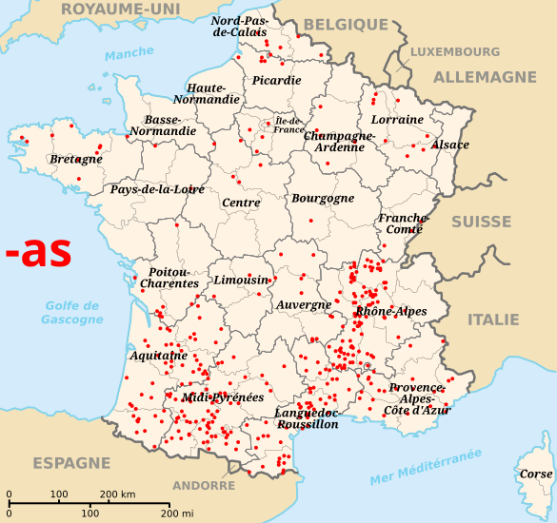

Slide 54


Je fais partie des 200 créateurs de PPSMANIA, tous bénévoles.
http://ppsmania.fr
Sources : textes du net ainsi que de Mme Emeline Gaube
cartes WIKIPEDIA.
Clic gauche pour arrêter
Notes:
54

